Slide 1
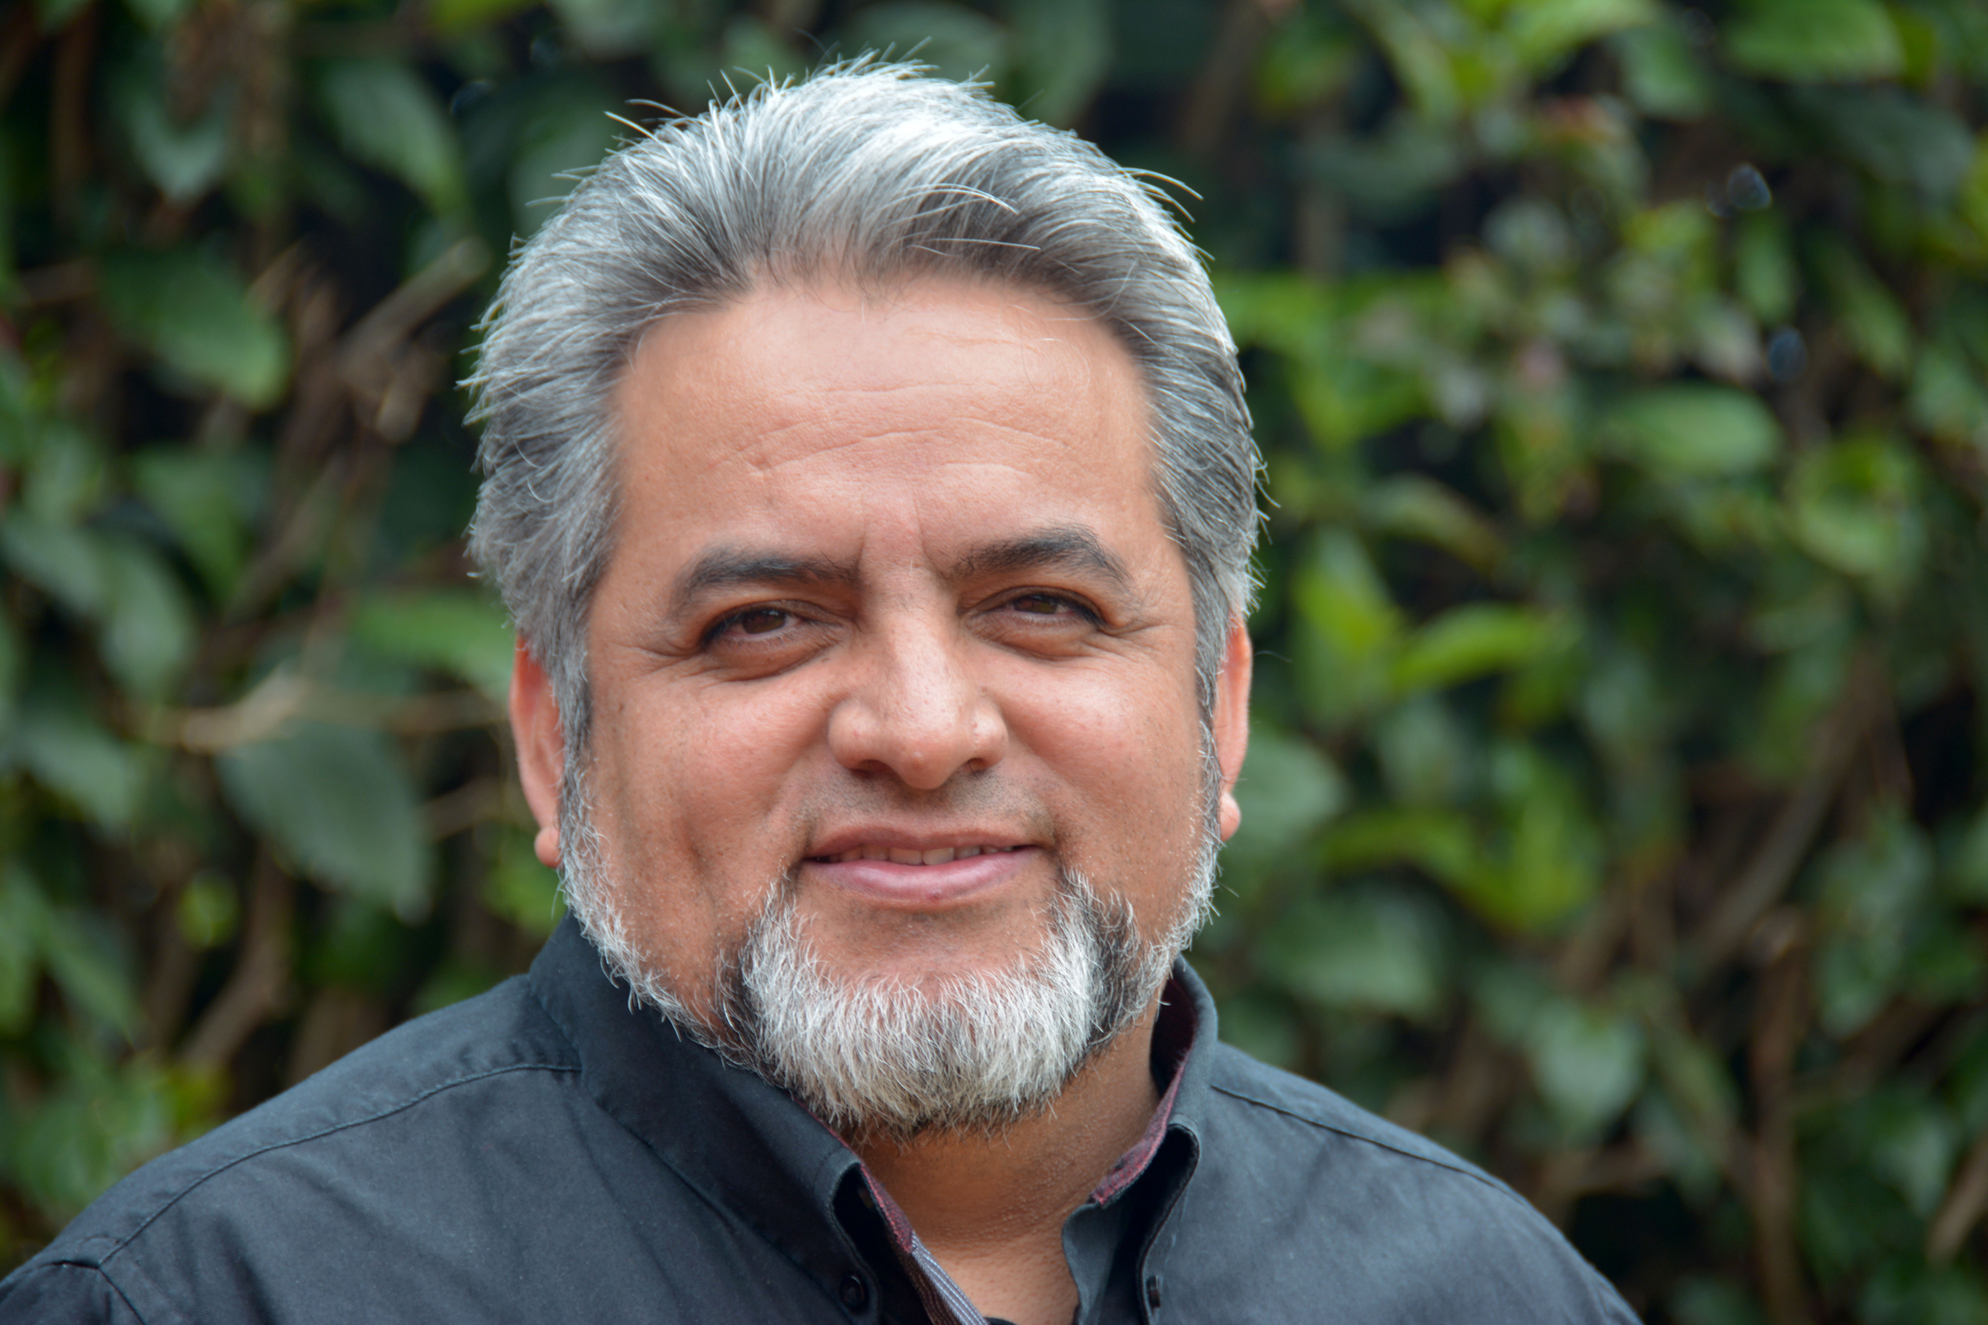




Misionero
Juan Carlos Melo
info@reddemultiplicacion.com

Slide 2


Slide 3
Y Jesús se acercó y les habló diciendo: Toda potestad me es dada en el cielo y en la tierra.
Por tanto, id, y haced discípulos a todas las naciones, bautizándolos en el nombre del Padre, y del Hijo, y del Espíritu Santo; enseñándoles que guarden todas las cosas que os he mandado; y he aquí yo estoy con vosotros todos los días, hasta el fin del mundo. Amén.
Mateo 28:19-20

Slide 4
«¡haced! discípulos»
Imperativo (orden, mandato)
«id» (yendo)
«bautizando»
«enseñando»
Gerundios (acción en desarrollo)

Slide 5
Toda potestad
Todas las naciones
Todos los días hasta el fin…
Todas las cosas que os he mandado

Slide 6
TRIÁNGULO MISIOLÓGICO
DIOS
Marcos 6:34 | Jesús:
Vio la condición del hombre
Sintió compasión por ellos
Cumplió su misión
IGLESIA
COMUNIDAD

Slide 7
NIVEL DE IMPACTO
NÚMERO DE
IGLESIAS
100
MIEMBROS
PROMEDIO
##.###
EVANGELICOS
##.###
EVANGELICOS
VS
÷
X100
####
POBLACIÓN COMUNIDAD
##.### %
PORCENTAJE DE IMPACTO

Slide 8
SER
DISCÍPULOS

Slide 9

Vosotros también, poniendo toda diligencia por esto mismo, añadid a
1 Pedro
AMOR
AFECTO FRATERNAL
PIEDAD
PACIENCIA
DOMINIO PROPIO
CONOCIMIENTO
VIRTUD
FE

